Slide 1
Derecho a la Ciudad en América Latina
Casos analizados: Colombia/Brasil/Bogotá/São Paulo
Encuentro Internacional sobre el Derecho a la Ciudad - São Paulo, 12, de noviembre de 2014
Investigadores: Paulo Romeiro, Irene Guimarães e Vanessa Koetz

Slide 2
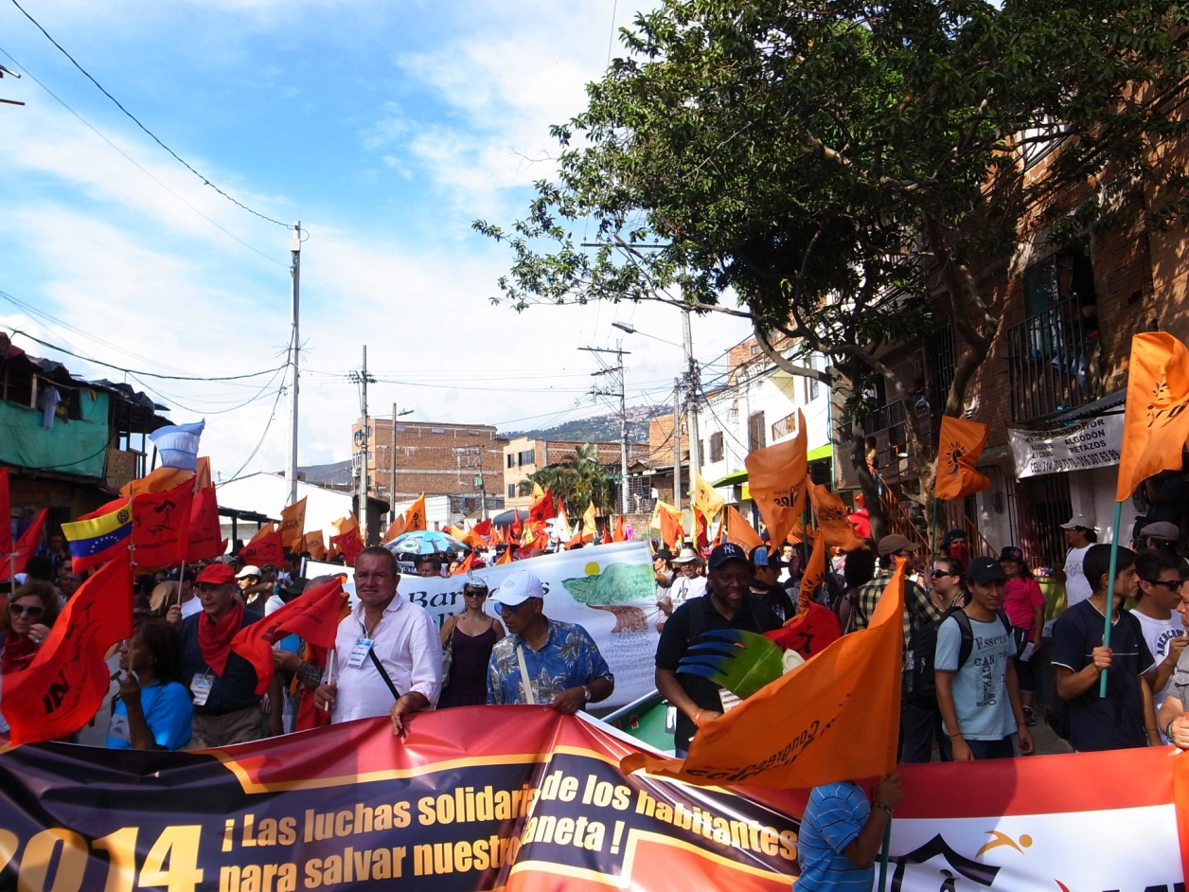
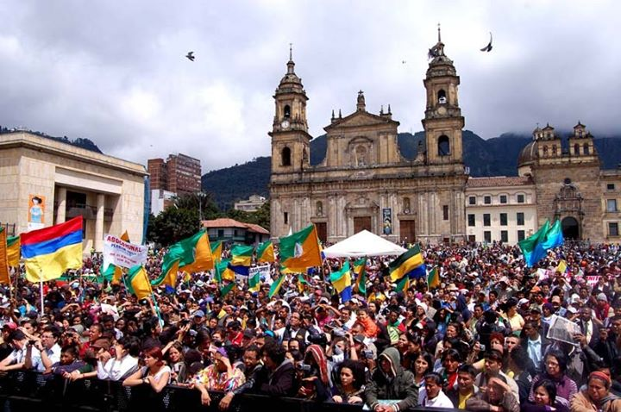
Colombia

Slide 3
Colombia
Aspectos relacionados con la lucha por el derecho a la ciudad:
Las Normas de Ordenamiento Territorial en Colombia;
El conflicto armado interno y la cuestión urbana;
El desplazamiento intraurbano;
El impacto del neoliberalismo y nueva coyuntura global de urbanización sobre la construcción del espacio urbano en Colombia;
La política a partir de los años 2000;
Las movilizaciones populares en Colombia;
Los debates de concepción frente al Foro Urbano Mundial.

Slide 4
Colombia
La Constitución Colombiana establece las bases para la organización territorial, dictando criterios para lo tanto e instituyendo los planes de desarrollo territorial emprendidos por los municipios o distritos. También trae elementos que dialogan con el derecho a la ciudad por medio de los principios de la función social y ecológica de la ciudad, posibilitando la imposición de obligaciones sobre la propiedad y la consagración de derechos colectivos, o sea, participar de las plus valías – incrementos al precio del suelo derivados del esfuerzo de la colectividad - colectivamente.

Slide 5
Colombia
La ley 388 de 1997 introduce el tema del ordenamiento del territorio y la planificación en la constitución y presenta la posibilidad de intervención del estado en el mercado del suelo y mecanismos de participación.
Su art. 11 determina que los planes de ordenamiento territorial deberán contemplar tres componentes:
1. El componente general del plan, el cual estará constituido por los objetivos, estrategias y contenidos estructurales de largo plazo.
2. El componente urbano, el cual estará constituido por las políticas, acciones, programas y normas para encauzar y administrar el desarrollo físico urbano.
3. El componente rural, el cual estará constituido por las políticas, acciones, programas y normas para orientar y garantizar la adecuada interacción entre los asentamientos rurales y la cabecera municipal, así como la conveniente utilización del suelo

Slide 6
Colombia
Irregularidad de la tierra:
A su vez, la Ley 9 de 1989 es un importante marco porque fue la primera a tratar del problema de la urbanización irregular e ilegal, y emprende un cambio en las instituciones de vivienda. Ellas:
“(…) abandonan el modelo de oferta, donde el Estado compra y vende las urbanizaciones, y se vuelven hacia la demanda. En este modelo el Estado concentra sus recursos en apoyar técnica y financieramente las familias más pobres por medio de subsidios directos a la demanda – definida como familias con renda familiar inferior a cuatro salarios mínimos – de forma a permitir el acceso a la vivienda ofertada por el mercado.
En esta inversión de papeles – donde el Estado urbaniza, pero no construye casas, y da financiamiento y subsidios para la compra de viviendas ofertadas por el mercado -, empresas como la Metrovivienda serían responsables por la creación de bancos de tierra y por la urbanización de glebas donde el poder privado desarrollaría proyectos para venderse por créditos inmobiliarios y subsidios estatales a la demanda” (Paula Santoro, p. 103)

Slide 7
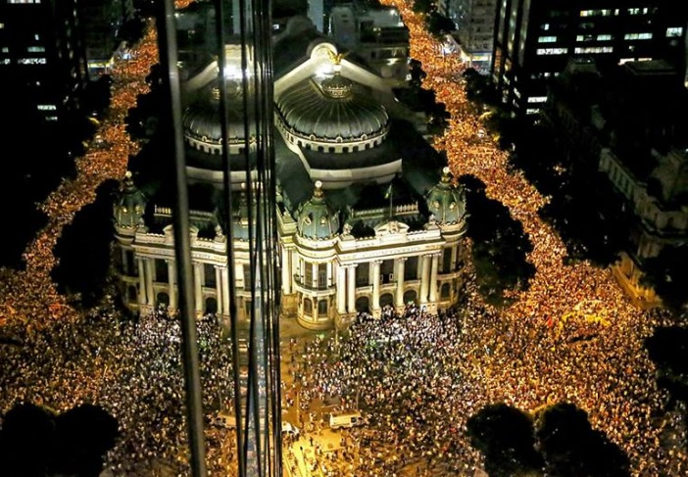
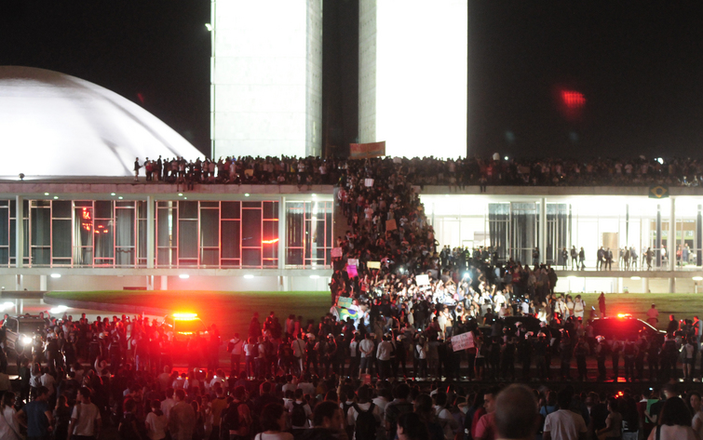
Brasil

Slide 8
Brasil
La lucha pela reforma urbana e el derecho a la ciudad;
Leyes (derechos) X realidad;
Programa “Minha Casa Minha Vida” (producción de mercado de vivienda);
Lucha en espacios institucionales X lucha en las cayes y movilización popular;
Manifestaciones de junio 2013.

Slide 9
Brasil
Constitución Federal:
Función social de la propiedad;
Funciones sociales de la ciudad;
Derecho a la vivienda.
Estatuto de la Ciudad:
Derecho a ciudades sostenibles comprendido como el derecho a la tierra urbana, a la vivienda, al saneamiento ambiental, a la infraestructura urbana, al transporte y a los servicios públicos, al trabajo y al lazer, para las presentes y futuras generaciones;

Slide 10
Brasil
Estatuto de la Ciudad – Ley Federal que establece como debe ser conducida la política urbana en Brasil:
Directrices generales:
Derecho a la ciudad;
Gestión democrática de las ciudades;
Combate a la especulación inmobiliaria;
Regularización de la tenencia de la tierra en aéreas ocupadas por población de bajos ingresos;
Recuperación de la plus valía urbana.
Instrumentos de política urbana
Plan Director (Plan de ordenamiento territorial que define función social de la propiedad)
Gestión democrática de las ciudades (instrumentos)

Slide 11
Brasil
Regularización de la tenencia de la tierra:
Ley Federal 11977/09
Reglamenta en ámbito nacional la regularización de la tenencia de la tierra de interés social diferenciándola de interés especifico;
Reglamenta la aplicación de las ZEIS y otros instrumentos de regularización de la tenencia de la tierra y el plan de urbanización;
Establece reglamento propio para registro de planes de urbanización derivados de regularización de la tenencia de la tierra de interés social

Slide 12
São Paulo
Mapa producido por el observatorio de las remociones disponible en:http://observatorioderemocoes.blogspot.com.br/p/o-observatorio.html

Slide 13
São Paulo
Gestión democrática de la ciudad
Plan Director (procesos de elaboración);
Consejo Participativo (subayuntamientos);
Consejo Municipal de Vivienda.
Aplicación del Estudio de Impacto de Vecindad
Política de vivienda y tenencia de la tierra
Regularización de la tenencia de la tierra (histórico);
Disputa del territorio de la área central de la ciudad (ocupaciones);
Tentativa de aumento del IPTU.
Disputa del territorio y modelo de ciudad
Remociones y desalojos (acciones públicas y privadas);
Incendios en las favelas;
Aumento de las ocupaciones de tierra;
Operaciones urbanas, parques lineares, etc.;
Copa del Mundo.

Slide 14
Bogotá

Slide 15
Bogotá
La actuación del municipio de Bogotá en el desarrollo urbano
Contribución de Valorización;
Planes Parciales, que buscan dinamizar la iniciativa de transformación del territorio constituyendo una forma de desarrollo del suelo por medio de la asociación de propietarios y constructores, han sido adoptados en la ciudad;
El reto de la dinamización de la oferta de suelo para vivienda social ha sido enfrentada por la aplicación de la declaratoria de desarrollo o construcción prioritaria.
Los avances legislativos de Bogotá
Plano de Ordenamiento Territorial - POT
Las dificultades enfrentadas
resistencias por parte de propietarios para elaborar los planes parciales, obligatorios en toda área de expansión urbana o renovación;
Los bancos de tierra, a su vez, como siguen la lógica del mercado, compran tierras más baratas y periféricas
Transporte hoy se encuentra precarizado, inseguro (hay índices altísimos de violación y agresión a mujeres), incapaz de atender a la demanda existente y con aumentos del valor de su tarifa.
El emblemático caso Gustavo Petro

